Slide 1
Solicitud de licencia en Jetbrains

Slide 2
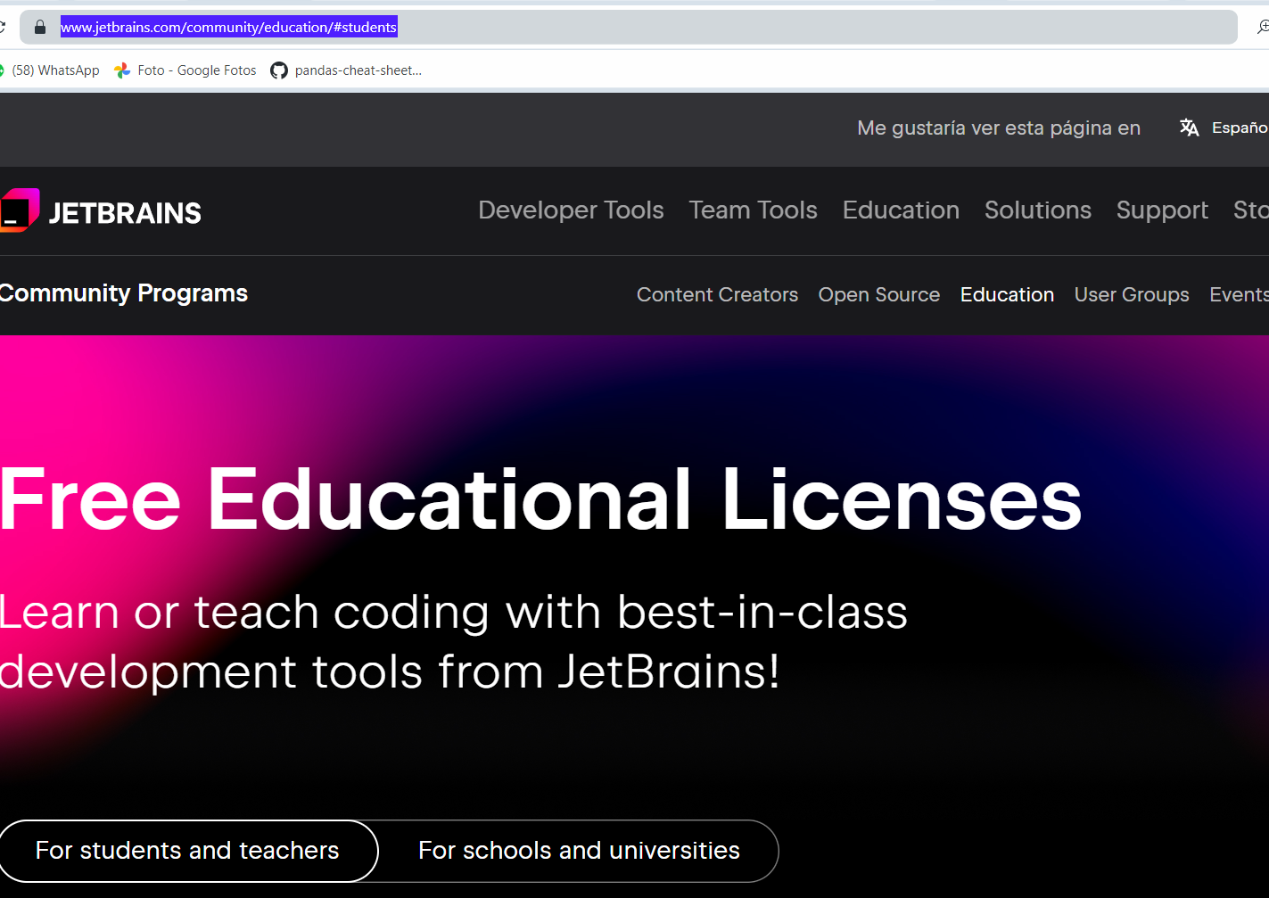
https://www.jetbrains.com/community/education/#students

Slide 3
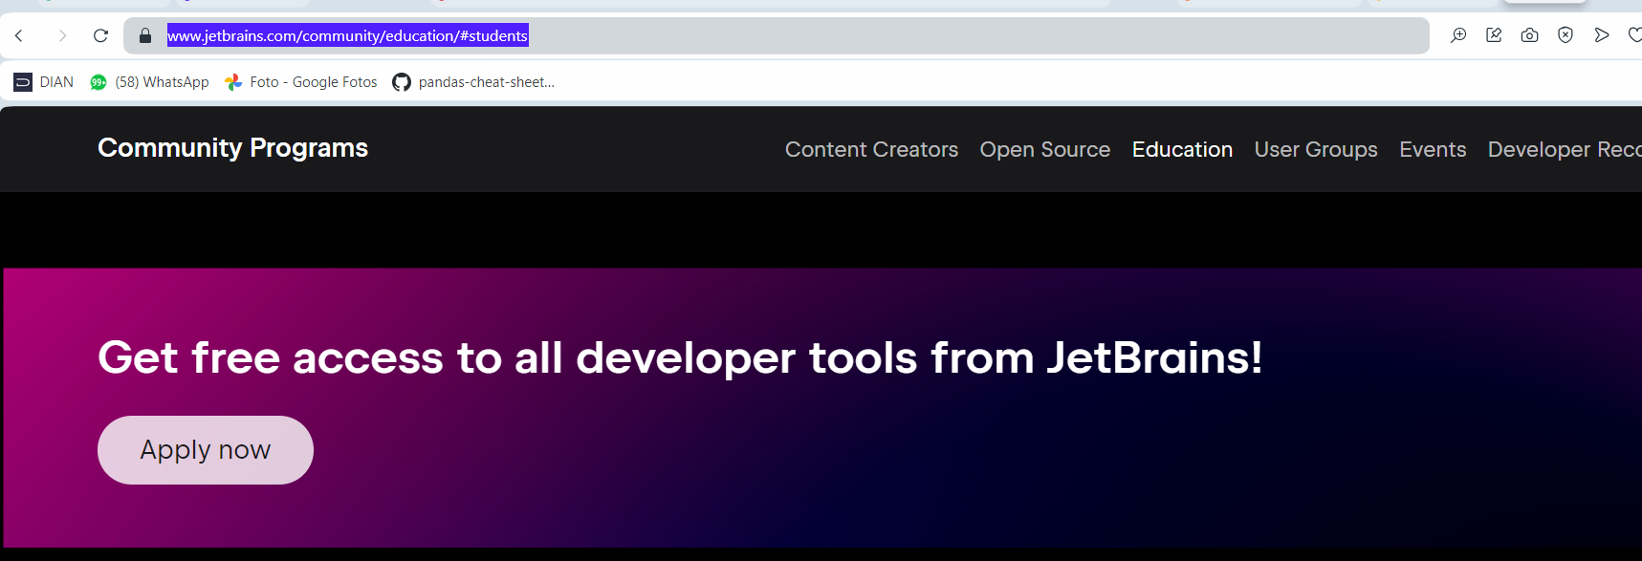

Slide 4
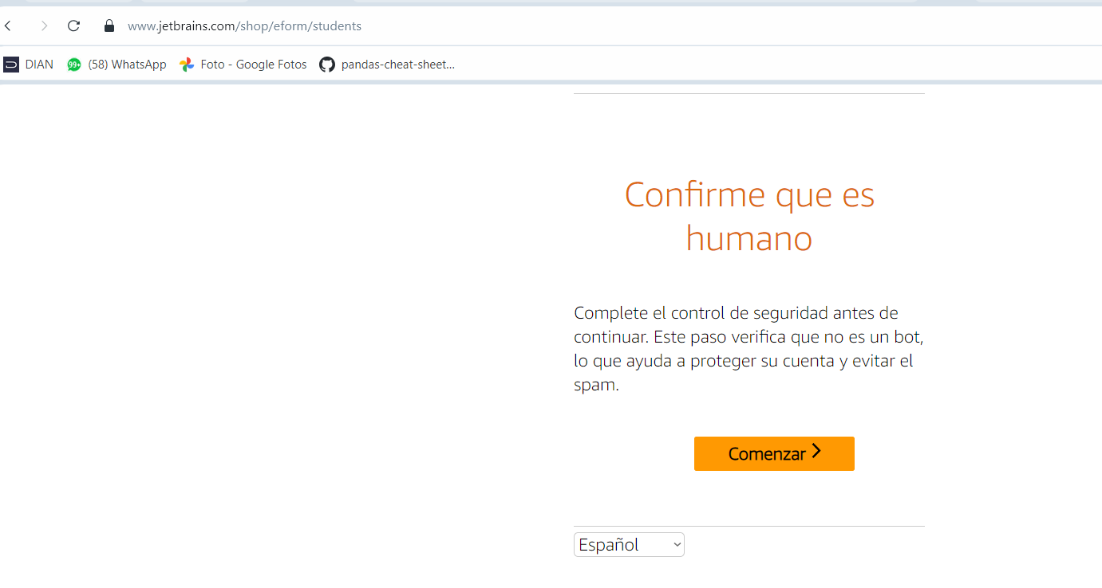

Slide 5
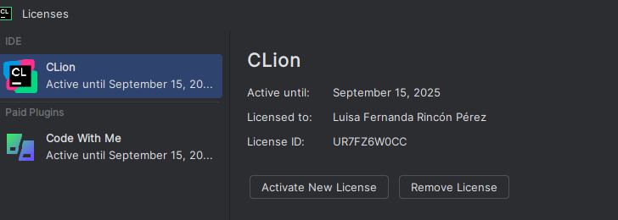
Cuando queda licenciado se ve así

